Slide 1
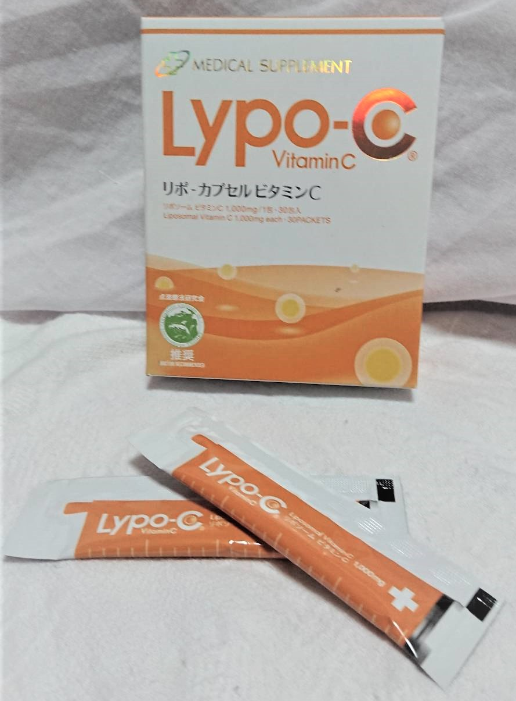
朗報★新しい先生が増えました!!!
令和元年（2019）年5月15日
3月末まで千葉西総合病院で勤務されていた泌尿器科専門医の太田先生が、第1・3・5木曜日の午後（5/16～）より、 当院で勤務して頂くことになりました。事前予約も承っておりますので、ご希望の方は受付までお申し付けください。勤務表は下記の通りです。
くぼクリだより
くぼたクリニック松戸五香
第05号
泌尿器科：太田Ｄｒ 第1・3・5週 木曜日午後（5/16～）
 | 月 | 火 | 水 | 木 | 金 | 土 | 日
午前 | ● | ● | － | ● | ● | ● | －
午後 | ● | ● | － | ● | ● | ※● | －
 | 毎週 皮／一宮Dr |  |  | 1・3・5週 泌／太田Dr
祝★新年号／令和（2019年5月1日～）発表!!!
新しい年号が発表され、今年は令和元年を平和に迎えることが出来ました。当院も2017年11月２日開院してから、皆さまからご愛顧を頂き、無事に早１年半年が経ちました。これからもより良いクリニックを目指して、地域に貢献できるようスタッフ一同日々精進してまいりますので、皆様どうぞよろしくお願いいたします。日頃の感謝を込めて皆様のご健康とご多幸をお祈り致すと共に感謝の気持ちをここにお伝えいたします！
※土曜日受付時間／午前8：45～12：30・午後14：00～15：30
★ 院長一押し!!! ラインナップ商品 ★
待望の??? 院長がＴＶデビュー???
OleaVita PRO／オレアビータプロ ミトコンドリア増殖・活性化によるアンチエイジング、運動能力向上、抗疲労、体重・脂肪減少、脳改善機能、インシュリン分泌促進による血糖値低下作用などの効果が期待できる。
診察をお待ち頂いている間に院内で放送しておりますペイシエントＴＶでは、院長自ら分かりやすく泌尿器のお話や商品の説明をして
6,16０円
9,510円
おりますが、ユ－チュ－ブでも院内についてのご案内を見ることが出来るようになりました。ご興味のある方は、是非、スマホやＰＣでご覧くださいね。
なーんだ、ユ－チュ－ブデビューか、と思われた方、いえいえ実はそれだけではなく、千葉テレビにて絶賛報道中の、燃える男 中畑清の１・２・３絶好調をご覧になった方はいらっしゃるでしょうか？（毎週土曜 22:15～22:30／水曜 12:30～12:45(再)）先取り報告のため、放送予定はまだ未定ですが、院長ついにこの番組に出演が決まりました。詳細は、決定次第ご報告致します。仕事にライザップにご家族や患者様への愛情にいつも燃えている院長先生らしい番組です。放送を楽しみにしてお待ちくださいね!!!
Melon GliSDOin PRO／メロン グリソディン プロ 特殊なメロンの果肉に含まれるメロンSODと小麦グリアジンを結合させたもの。抗酸化酵素誘導を高めることにより、紫外線、動脈硬化、糖尿病、活性化酵素、酸化ストレス、運動後炎症を防ぎ、アレルギー抑制効果、筋力向上、免疫力・脳機能力UPなどの効果が期待できる。
Lypo-C／りポカプセルビタミンC（飲むビタミン点滴） ビタミンC1000㎎をリポソームカプセルで包むことで、体内吸収、利用効率を最大限に高めることを目的とした経口ビタミンCサプリメント。しみ予防、美白、日焼け後ケア、抗酸化、コラーゲン生成補助(ハリ、たるみ、毛穴開き)、 免疫賦活補助、にきび・脂性肌改善、疲労回復、 がん予防(高濃度)、抗ストレスなどの効果あり。
アスタキサンチン酸 紫外線などにより発生する活性酸素を強力に消去する成 分として注目されています。当院でも一番人気の売れ筋商品です。
7,780円

